Slide 1

反卷积网络在驾驶场景中的点云车辆检测和跟踪
报告人：鲁小伟

Slide 2
DIRECTORY
汇报提纲
01
技术背景及核心思想
02
目标检测
03 定位和跟踪
04
总结

Slide 3
01
技术背景及核心思想

Slide 4
车辆检测和跟踪是在城市情景下开发自主驾驶应用的核心要素。基于图像的深度学习（DL）技术正在感知任务中获得突破性的成果。然而，DL研究在激光雷达测距仪上处理三维点云需要进一步研究。激光雷达传感器提供非常准确的空间环境信息，对恶劣的气候条件非常有效，并且其性能几乎与场景照明无关。
技术背景

Slide 5
检测步骤使用一个卷积神经网络（CNN），该卷积神经网络接收由三维信息提供的3D信息，并返回一个关于它是否属于车辆的分类。然后对经过分类的点云进行几何处理，以生成用于估计周围车辆的位置和速度的多假设扩展卡尔曼滤波器（MH-EKF）实现的多目标跟踪系统的观测值。
核心思想

Slide 6
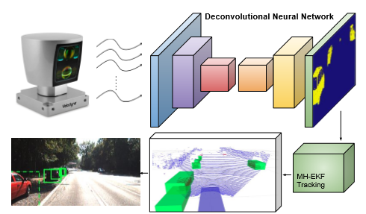
核心思想
Notes:
全卷积网络（FCN）训练来检测特征范围内的车辆和三维点云的反射。FCN通过对每个3D点是否属于车辆进行逐点分类来完成这项任务。。然后对正样本进行聚类并获得2D车辆姿态，这是通过在将簇投影到地平面之后选择最佳的配合边界框（x，y，θ）来执行的。这个2D信息最终被馈送到基于多假设扩展卡尔曼滤波器（MH-EKF）的跟踪器，最后随着提取的3D特征，提供3D跟踪上的最终结果。

Slide 7
目标检测
02
1 .经典方法
2 .深度学习方法

Slide 8
去除地平面 聚类分离 确定特征描述 得到检测结果
经典方法

Slide 9


深度学习方法
VOTE3DEEP方法
Vote3Deep Fast object detection in 3D point clouds using efﬁcient convolutional neural networks
VOTE3D方法
Voting for Voting in Online Point Cloud Object Detection

Slide 10
VOTE3D方法
通过投票方案利用问题的稀疏性质来在任何方向上搜索所有假定的对象位置。投票方案相当于稀疏特征网格上的卷积。简单来说，首先将空间分解为三维体素网格，然后像窗口一样通过三维数据，进行窗口的滑动。
Notes:
与图像数据相比，典型点云在空间上是稀疏的，因为大部分区域是空闲的。
提出Vote3D，一个以特征为中心的投票算法，利用这些点云内在的稀疏性。

Slide 11
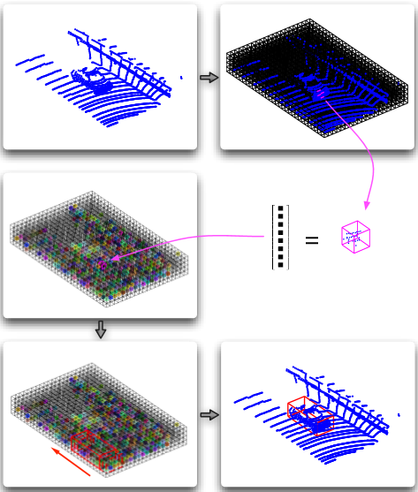
VOTE3D方法
Notes:
检测过程的说明。 点云（左上）首先被分解成3D网格（右上）。 对于每个被占用的单元格，单元格内的点以及它们的反射值被映射到一个固定的特征向量，未占用的单元通过定义映射到零特征向量。 因此，点云被转换成特征网格（中间左边，每个彩色球体表示为被占用的小区提取的特征向量）。3D检测窗口随后在所有三维中通过特征网格滑动，分类器评估每个窗口位置以获取对象。3D空间以固定的分辨率离散成网格，每个被占用的单元格被转换成固定的特征向量。在每个窗口位置，包含在其边界内的特征向量被堆叠成一个单独的长向量并传递给分类器。分类器然后通过返回检测分数来决定检测窗口的当前位置是否有识别的对象。

Slide 12
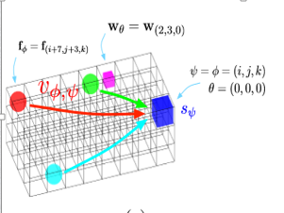
滑动窗口的处理过程
Notes:
在滑动窗口检测的情况下，线性分类器相当于卷积。特征网格自然是四维的，每个单元格有一个特征向量。检测窗口的这个位置碰巧只包括三个被占用的单元格（由三个彩色球体表示）。检测窗口的原点由拐角处的大蓝色立方体突出显示，与特征网格上的单元位置ψ=φ=（i，j，k）一致。
网格位置φ=（i + 7，j + 3，k）处被占用的单元的特征向量如图所示。线性分类器的权重是密集的，而且是四维的。示例位置θ=（2,3,0）的权重向量由一个小洋红色立方体突出显示。所有三个被占用的单元格投票到窗口位置ψ，贡献的分数sψ。

Slide 13

滑动窗口的处理过程
放置在网格位置ψ处的原始窗口的检测窗口可以被写为落入检测窗口内的占用单元格的票数之和。通过投票，计算给定分类器权重和特征网格的分数值。
Notes:
未被任何点占用的单元映射到零特征向量。这种方法在被占用的单元数量上是线性的，空单元被完全绕过。

Slide 14
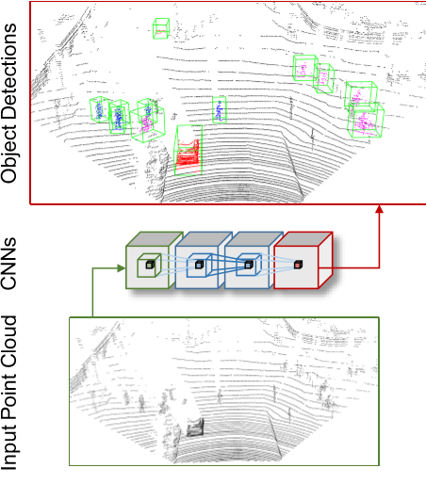
VOTE3DEEP方法
Notes:
利用Vote3D在稀疏的点云空间以特征为中心的投票方法建立有效的CNN，对
于包含非零点数的每个单元格，根据单元格中点的统计信息提取特征向量。

Slide 15
VOTE3DEEP方法
根据单元格中点的统计信息提取特征向量。该算法的基础是让每个非零输入特征向量按照过滤器的接受域来定义一组由投票权重之后加权的投票到其在输出层中的周围单元。通过沿每个空间维度卷积，卷积滤波器内核来获得投票权重。最后的卷积结果是通过累积投票的每个单元格中的投票。

Slide 16

VOTE3DEEP方法
假设我们在网络层中有一个具有奇数核维数的三维卷积滤波器，在一个输入特征上运算，滤波器的权重由wc∈R（2I + 1）×（2J + 1）× （2K + 1）。然后，输入网格hc-1∈RL×M×N，位置（l，m，n）的卷积结果如式所示。其中bc是应用于网格中所有单元的偏差值。

Slide 17
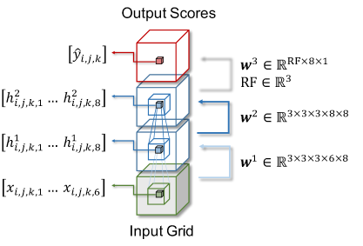
VOTE3DEEP方法
Notes:
输入x（绿色）和中间表示hc（蓝色，主要用于特征提取）是稀疏3D网格，其中每个占据空间位置保持特征向量（立方体）。
具有滤波器权重wc（起到分类器的作用）的稀疏卷积在3D中本地执行以计算预测（红色）

Slide 18
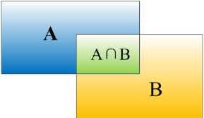
非最大抑制（NMS）
重叠度：
Notes:
在3D空间中使用非最大抑制（NMS）修剪重复检测框。
3D中的NMS能够更好地处理彼此背后的物体，因为3D边界框比2D投影少。
就是矩形框A、B的重叠面积占A、B并集的面积比例

Slide 19
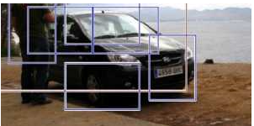
非最大抑制（NMS）
滑动窗口的处理，这会导致很多窗口与其他窗口存在包含或者大部分交叉的情况。这时就需要用到NMS来选取那些邻域里分数最高，并且抑制那些分数低的窗口。
Notes:
非极大值抑制的方法是：先假设有6个矩形框，根据分类器的类别分类概率做排序，假设从小到大属于车辆的概率 分别为A、B、C、D、E、F。过程如下：1)从最大概率矩形框F开始，分别判断A~E与F的重叠度IOU是否大于某个设定的阈值;
(2)假设B、D与F的重叠度超过阈值，那么就扔掉B、D；并标记第一个矩形框F，是我们保留下来的。
(3)从剩下的矩形框A、C、E中，选择概率最大的E，然后判断E与A、C的重叠度，重叠度大于一定的阈值，那么就扔掉；并标记E是我们保留下来的第二个矩形框。
就这样一直重复，找到所有被保留下来的矩形框

Slide 20
03
定位与跟踪

Slide 21
范围数据的2D表示
定位和跟踪
基于激光雷达的车辆跟踪
用于车辆检测的反卷积网络
获取车辆边界框

Slide 22
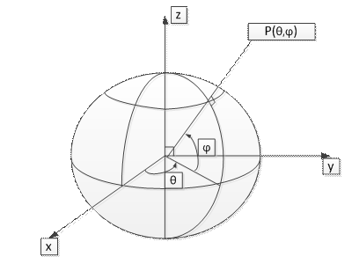
范围数据的2D表示
将以采集数据的中心为坐标原点的笛卡尔坐标下的点云投影到球面坐标系，然后从球面坐标系投影到图像中。
球面坐标sph（pi）= {φi，θi，ρi} 仰角θ被表示为一个H∈R64向量，方位角φ表示W∈R451。每个H，W对每个投影点的距离（ρ）和反射率进行编码，最终投影变换G∈R64×451×2。
Notes:
根据激光扫面仪设备的特点，两个角度信息，一个距离信息。

Slide 23
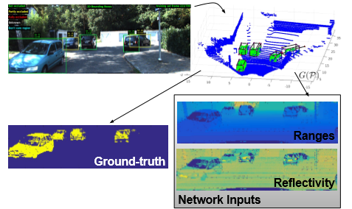
范围数据的2D表示
Notes:
为了有效地利用成功的深卷积体系结构，我们将点云通过G（P）∈RH×W投影到图像表示。
我们投。影三维点云原始数据，以包含范围和反射信息的特征像图像表示。
左图是实况的RGB信息投影到3D中，然后选定车辆作为目标，针对目标进行投射进行G变换。

Slide 24
反卷积网络
反卷积通常用于将低维特征映射成高维输入，与卷积操作的作用相反。卷积网络负责特征提取，将输入图片转化为多维的特征向量；而反卷积网络则根据特征，提取图片中对象的形状。最终网络的输出为一个与输入图片相同尺寸的矩阵，表示每个像素属于某一个预定类的概率。

Slide 25
反卷积网络
卷积神经网络的预测过程主要有四种操作：卷积、下采样、光栅化、预测。反卷积网络主要操作：上采样, 反卷积以及纠正。
Notes:
方法1：full卷积， 完整的卷积可以使得原来的定义域变大 方法2：记录pooling index，然后扩大空间，再用卷积填充
纠正Recti fi cation：convnet使用relu非线性，纠正特征映射从而保证特征映射总是正面的。 为了在每一层获得有效的特征重建

Slide 26
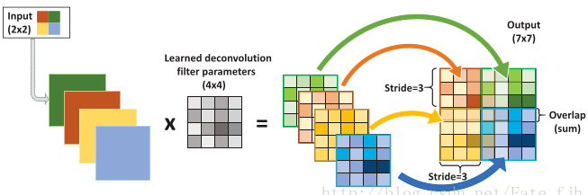
反卷积网络
卷积输入：2x2， 卷积核：4x4， 滑动步长：3， 输出：7x7 即输入为2x2的图片经过4x4的卷积核进行步长为3的反卷积的过程。 in是输入大小， k是卷积核大小， s是滑动步长， out是输出大小。得到 out = (in - 1) * s + k
Notes:
1.输入图片每个像素进行一次full卷积，根据full卷积大小计算可以知道每个像素的卷积后大小为 1+4-1=4， 即4x4大小的特征图，输入有4个像素所以4个4x4的特征图 2.将4个特征图进行步长为3的fusion（即相加）； 例如红色的特征图仍然是在原来输入位置（左上角），绿色还是在原来的位置（右上角），步长为3是指每隔3个像素进行fusion，重叠部分进行相加，即输出的第1行第4列是由红色特阵图的第一行第四列与绿色特征图的第一行第一列相加得到，其他如此类推。

Slide 27
反卷积网络的BN
Batch Normalization是由google提出的一种训练优化方法，即数据标准化的过程。
输入：输入数据x1..xm（这些数据是准备进入激活函数的数据） 过程：1.求数据均值 2.求数据方差 3.数据进行标准化 4.训练需要学习的参数γ，β 5. 通过γ与β，输出y。
Notes:
目的是解决梯度的消失以及梯度爆炸的问题训练的正向传播中，不会改变当前输出，只记录下γ与β。
在反向传播的时候，根据求得的γ与β通过链式求导方式，求出学习速率以至改变权值
。

Slide 28
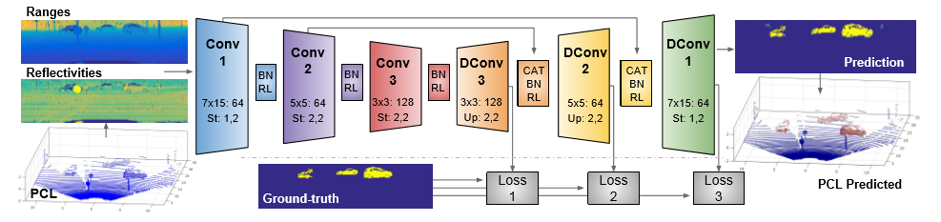
用于车辆检测的反卷积网络
Notes:
同卷积网络一样，反卷积网络同样有层次结构，低层输出只能表示出对象的大致形状，而高层的输出则包含了更多的细节。
误差就是根据中间的结果和正确的结果之间的差值来调整参数，纠正最后的反卷积结果。

Slide 29
获取车辆边界框
网络的输出Y是在G（·）∈R64×451空间中的一个矩阵，其中每个像素表示对应的3D点属于车辆的概率。
首先将反变换G-1（Y）应用于网络输出。对于每个产生的聚类，提取一组特征来构建EKF观测矢量。例如质心，高度等。
Notes:
在完成了目标的语义分割之后

Slide 30


获取车辆边界框
提取车辆跟踪的特征信息
在[-π/4，π/4] 区间执行边界框的角度扫描
边界框上几何等效的形状
二维边界框的宽度，长度和中心等信息
选择最佳的二维匹配框
Notes:
然后将群集（3D的点云数据）投影到地平面上的极坐标网格上。定向边界框的配合过程首先在[-π/4，π/4] 区间执行边界框的角度扫描。
对于每一个我们投射模拟的2D Velodyne射线来获得在盒子上几何等效的影响。
然后选择最佳的二维匹配框作为实际车辆检测点与模拟的最小均方距离之一。 最后提取跟踪器车辆观测向量的有用特征。

Slide 31
卡尔曼滤波
定义：一种利用线性系统状态方程，通过系统输入输出观测数据，对系统状态进行最优估计的算法。由于观测数据中包括系统中的噪声和干扰的影响，所以最优估计也可看作是滤波过程。核心思想在于预测+测量反馈，它由两部分组成，第一部分是线性系统状态预测方程，第二部分是线性系统观测方程。
Notes:
在完成了目标的语义分割之后

Slide 32
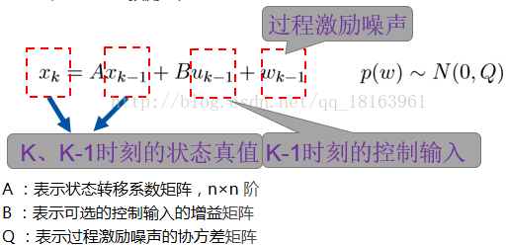
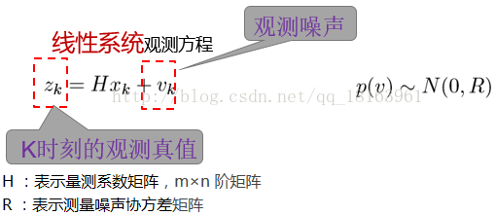
卡尔曼滤波
线性系统预测方程：
线性系统观测方程：
Notes:
Q：它是状态转移矩阵与实际过程之间的误差。R：它是一个数值，这是和仪器相关的一个特性

Slide 33
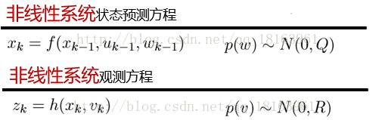
扩展卡尔曼滤波
EKF对非线性函数的Taylor展开式进行一阶线性化截断，忽略其余高阶项，从而将非线性问题转化为线性。

Slide 34
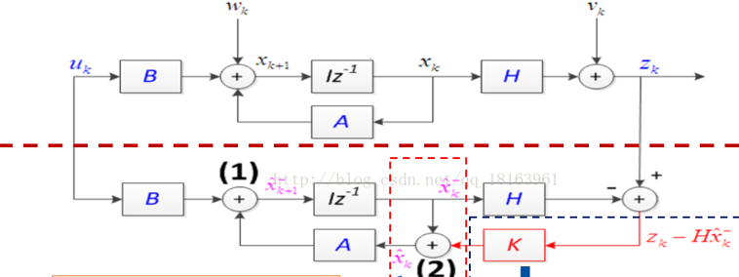
扩展卡尔曼模型
Notes:
假设你只有一个传感器，但是你还有一个数学模型。把模型算出来的值，和传感器测出的值，（就像两个传感器那样），取加权平均。
模型其实只是一个步长的，也就是说，知道x(k)，我可以求x(k+1)。于是，产生迭代。
x^k¯：表示k时刻先验状态估计值，这是算法根据前次迭代结果。。x^k、x^k−1：分别表示k时刻、k-1时刻后验状态估计值，也就是要输出的该时刻最优估计值，这个值是卡尔曼滤波的结果。K是卡尔曼增益，预测的和你实际测量值之间的差距。利用最小均方差求解，均方差对未知量K求导,令导函数等于0，就能确定卡尔曼增益K的值，完成模型的最小均方差估计，从而使后验估计的误差很小，更加逼近状态的真值。

Slide 35

对于每个边界框，用一个MH-EKF跟踪它的2D位置，方向和速度。状态向量是：
多假设扩展卡尔曼滤波器（MH-EKF）
其中x，y，θ是边界框的位置和姿态，v是线速度，ρ是曲率半径的倒数。
Notes:
我们建立了多个运动的假设：即一个沿着主横轴移动，另一个横过它。最初，我们为所有的假设赋予均匀的权重wi = 1 / N
每个EKF估计xi根据运动模型正常演变。

Slide 36

多假设扩展卡尔曼模型
测量y =（xS，yS，θS）与传感器帧中的检测算法的结果相匹配。在每次新的观察中，根据当前的假设可能性λi来更新权重。
在部分遮挡或车辆超车的情况下，将最初检测到的角落（可能已经看不见）与最近的可见角落切换。
Notes:
zi = y-h（xi）是当前测量的更新，并且Zi是其协方差矩阵。当权重下降到阈值τ以下时，其假设被丢弃。 初始检测后的一些观察结果，每个滤波器只剩下一个假设。平凡地更新（x，y）状态到新的可见角落，保持所有其他状态不变。

Slide 37
04
总结

Slide 38
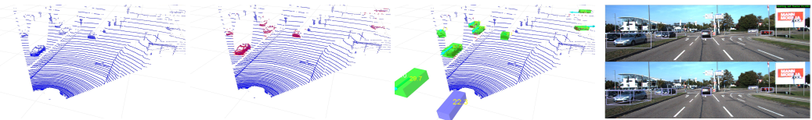
模型结果
Notes:
所有图像均来自Kitti Tracking基准测试集，因此我们的Deep Lidar探测器之前没有任何图像。 在列中，图像显示原始输入点云，深度检测器输出，最终跟踪车辆和提交给评估的RGB投影边界框。 请注意，尽管激光雷达提供的信息稀少，但我们的系统能够在复杂的城市环境中检测（红色点）和跟踪（绿色方块）车辆，即使它们部分被遮挡（最下面一行）也是如此

Slide 39
PPT模板下载：www.1ppt.com/moban/ 行业PPT模板：www.1ppt.com/hangye/
节日PPT模板：www.1ppt.com/jieri/ PPT素材下载：www.1ppt.com/sucai/
PPT背景图片：www.1ppt.com/beijing/ PPT图表下载：www.1ppt.com/tubiao/
优秀PPT下载：www.1ppt.com/xiazai/ PPT教程： www.1ppt.com/powerpoint/
Word教程： www.1ppt.com/word/ Excel教程：www.1ppt.com/excel/
资料下载：www.1ppt.com/ziliao/ PPT课件下载：www.1ppt.com/kejian/
范文下载：www.1ppt.com/fanwen/ 试卷下载：www.1ppt.com/shiti/
教案下载：www.1ppt.com/jiaoan/ PPT论坛：www.1ppt.cn
感谢聆听
THANK YOU FOR LISTENING

